Slide 1
Database
Salon Project
18013171 김연지
18013307 장은영

Slide 2
INDEX
개요
프로젝트 개요
요구사항 명세서
테이블
질의
join
갱신/삭제
시연
미용실 페이지
아카데미 페이지

Slide 3
개요
프로젝트 개요
목표
미용실 이용과 관련된 전체적인 서비스 제공 웹사이트 개발
개발 필요성
미용 관련정보를 온라인 사이트를 이용해 사용자 접근성 증가
셀프 스타일링을 원하는 고객을 위한 아카데미 서비스 제공
회원층 확장 및 보강

Slide 4
개요
요구사항 명세서
제한 명세서
회원은 여러 개의 시술을 예약할 수 있으나, 같은 시간에 하나의 시술만
예약가능, 하나의 시술을 여러 명의 회원이 예약 가능
회원은 여러 개의 수강을 예약할 수 있으나, 같은 시간에 하나의 강좌만
예약 가능 강좌가 시작되기 전까지 취소 가능
게시물의 제목은 30자, 내용은 100자 이내로 작성 가능

Slide 5
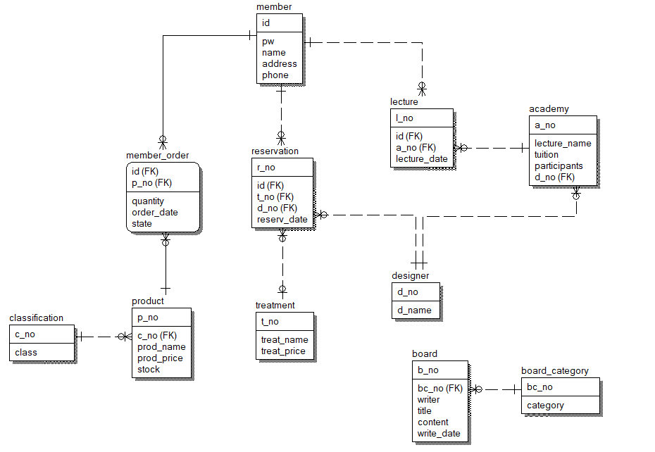
테이블

Slide 6
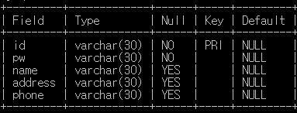
테이블
Member : 회원 정보 저장
Id (PK)
: 아이디
pw
: 비밀번호
name
: 이름
address
: 주소
phone
: 전화번호

Slide 7
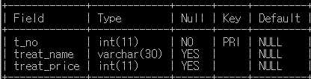

테이블
Treatment : 시술 정보 저장
t_no (PK)
: 시술 번호
treat_name
: 시술 이름
treat_price
: 시술 가격
Designer : 디자이너 정보 저장
d_no (PK)
: 디자이너 번호
d_name
: 디자이너 이름

Slide 8
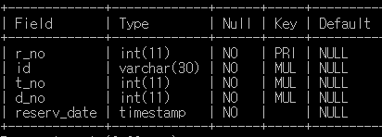
테이블
Reservation : 시술 예약 정보 저장
r_no (PK)
: 예약 번호
id
: 예약 아이디
t_no
: 시술 번호
d_no
: 디자이너 번호
reserv_date
: 예약 날짜

Slide 9
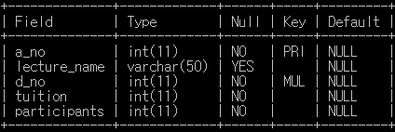
테이블
Academy : 강좌 정보 저장
A_no (PK)
: 강좌 번호
Lecture_name
: 강좌 이름
D_ no
: 디자이너 번호
Tuition
: 수강료
Participants
: 수강 정원

Slide 10
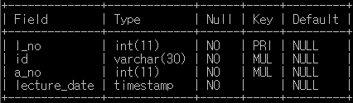
테이블
Lecture : 수강 신청 정보 저장
l_no (PK)
: 수강 예약 번호
id
: 수강 아이디
a_no
: 강좌 번호
lecture_date
: 수강 예약 날짜

Slide 11
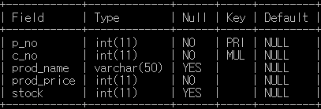
테이블
Product : 상품 정보 저장
p_no (PK)
: 상품 번호
c_no (FK)
: 상품 분류 번호
prod_name
: 상품명
prod_price
: 상품 가격
stock
: 재고

Slide 12


테이블
Classification : 상품 분류 정보 저장
c_no (PK)
: 상품 분류 번호
class
: 상품 분류명
Board_category : 게시물 분류 정보 저장
bc_no (PK)
: 게시글 분류번호
category
: 게시글 분류명

Slide 13
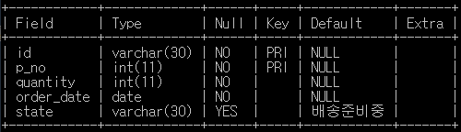
테이블
Member_order : 상품 주문 정보 저장
id (PK)
: 주문 아이디
p_no (PK)
: 상품 번호
quantity
: 주문 수량
order_date
: 상품 주문 날짜
state
: 주문 처리 상태

Slide 14
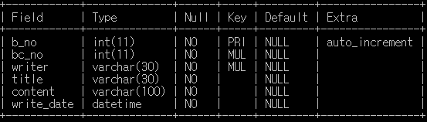
테이블
Board : 게시글 정보 저장
b_no (PK)
: 게시글 번호
bc (FK)
: 게시글 분류 번호
writer
: 작성자 아이디
title
: 게시글 제목
content
: 게시글 내용
write_date
: 작성 날짜

Slide 15
테이블
Board : 게시글 정보 저장
b_no (PK)
: 게시글 번호
bc (FK)
: 게시글 분류 번호
writer
: 작성자 아이디
title
: 게시글 제목
content
: 게시글 내용
write_date
: 작성 날짜

Slide 16
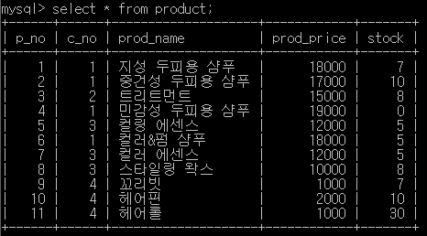
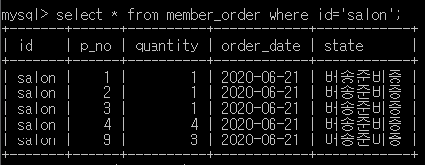

질의
Join
A 회원이 구매한 상품들의 총 합
select o.id, sum(o.quantity*p.prod_price) as 'sum‘
from member_order o join product p
where o.p_no = p.p_no and id='salon';

Slide 17
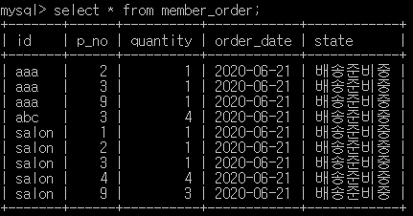
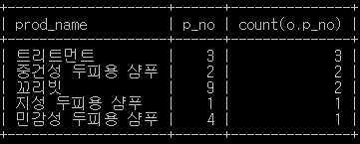
질의
Join
모든 회원이 구매한 상품을 p_no로 구별하여 구매횟수가 높은 순으로 출력
select p.prod_name, o.p_no, count(o.p_no)
from member_order o join product p
where o.p_no=p.p_no group by o.p_no order by count(o.p_no) desc;

Slide 18
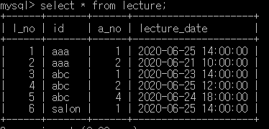
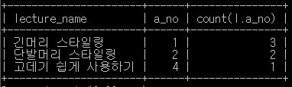
질의
Join
모든 회원이 신청한 강좌를 a_no로 구별하여 신청횟수가 높은 순으로 출력
select a.lecture_name, l.a_no, count(l.a_no)
from lecture l join academy a
where l.a_no=a.a_no group by l.a_no order by count(l.a_no) desc;

Slide 19
질의
갱신/삭제
A 회원이 구매한 B 제품 가격이 변경 된 경우 모두 적용
A 회원이 B 강좌를 신청했으나, B 강좌가 폐강된 경우 수강내역 삭제
A 회원이 B 강좌를 수강했으나, 담당 강사인 C 디자이너가 퇴사한 경우 수강내역 삭제
A 회원이 B 제품을 구매 했으나, B 제품이 판매중지가 된 경우 구매내역 삭제

Slide 20

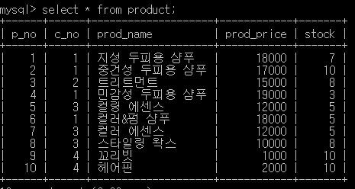
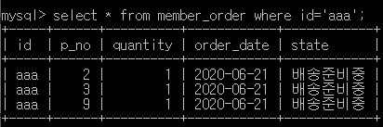





질의
갱신/삭제
A 회원이 구매한 B 제품 가격이 변경 된 경우 모두 적용

Slide 21
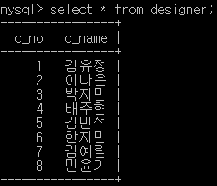
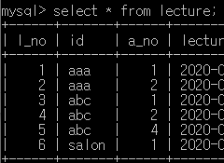
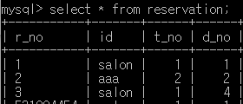

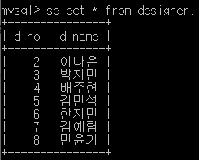
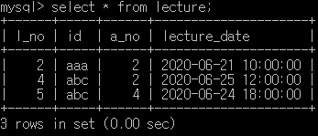
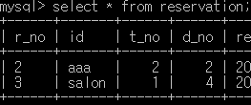
질의
갱신/삭제
A 회원이 B 강좌를 수강했으나, 담당 강사인 C 디자이너가 퇴사한 경우 수강내역 삭제

Slide 22
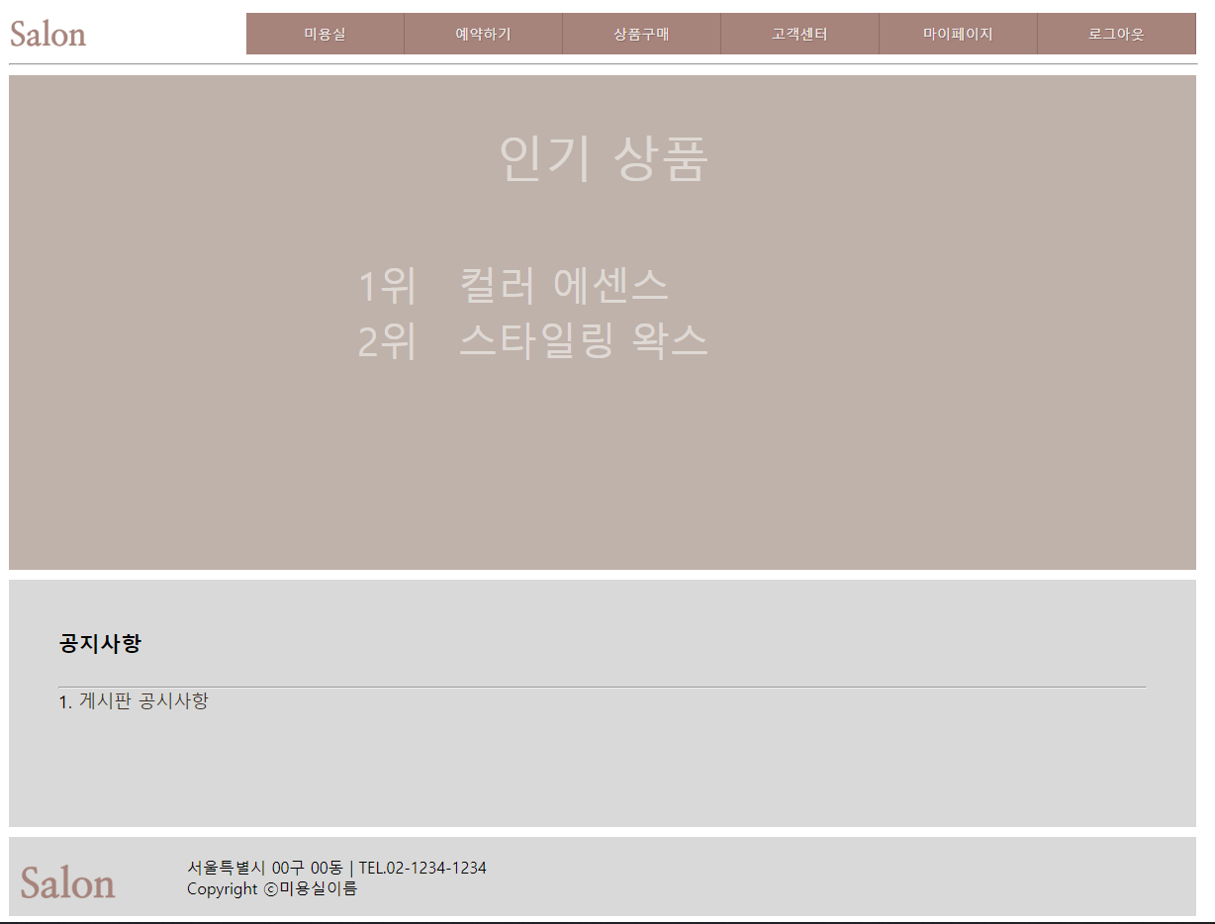
데모
시연

Slide 23
감사합니다

